Slide 1

PLAN
3ème congrès national | 2ème congrès international
Société sénégalaise de colposcopie et de pathologie liée au papillomavirus (SSCPP)
Modélisation et impact de la vaccination contre le papillomavirus humain sur la réduction du nombre de cancers du col de l’utérus : cas du Sénégal
Dr Ousmane SADIO
Département Mathématiques-Informatique
Faculté des Sciences et Techniques
Université Cheikh Anta Diop de Dakar (UCAD)
Pr Omar GASSAMA
Faculté de Médecine, de Pharmacie et d’Odonto-Stomatologie
Université Cheikh Anta Diop de Dakar (UCAD)
Samedi 25 Mai 2024 – Hôtel Azalai

Slide 2
PLAN
Introduction
Objectifs
Matériels et méthodes
Résultats
Conclusion

Slide 3
INTRODUCTION
Le cancer du col utérin constitue un véritable problème de santé publique.
Au Sénégal il y’a 5 nouveaux cas avec 4 décès par jour.
Des moyens de prévention existent comme la vaccination contre le cancer du col utérin.
Dans le Programme Élargi de Vaccination (PEV) du Sénégal, la vaccination cible les filles âgées entre 9 et 14 ans.
En 2022, le taux de couverture vaccinale est 33% au Sénégal.
L’OMS a lancé un appel à l’action pour l’élimination du cancer du col utérin et ce faire les pays doivent vacciner 90% de leurs filles âgées entre 9 et 14 ans.

Slide 4
OBJECTIFS
Que nous devons-nous faire pour atteindre un taux de couverture vaccinale de 90% pour les filles âgées entre 9 et 14 ans en 2030 ?
Quel sera l’impact de la vaccination sur la réduction du nombre de cas de cancers du col de l’utérus?

Slide 5
MATERIELS ET METHODES
Description du jeu de données (dataset)
Le jeu de donnée utilisé pour la planification est issu de l’ANSD (Agence Nationale de la Statistique et de la Démographie).
Contient entre autres la répartition de la population du Sénégal en sexe et en âge (0 à 80+) entre 2013 à 2025.
L’outil de projection de la démographie Spectrum 6 / demproj est utilisé pour compléter le dataset pour les années 2026 à 2030.

Slide 6
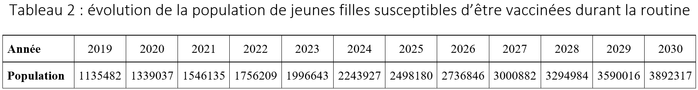
MATERIELS ET METHODES
Description du jeu de données (dataset)
Evolution du nombre de jeunes filles ayant eu un âge compris entre 9 et 14 dans la période de routine de vaccination 2019 à 2030.

Slide 7
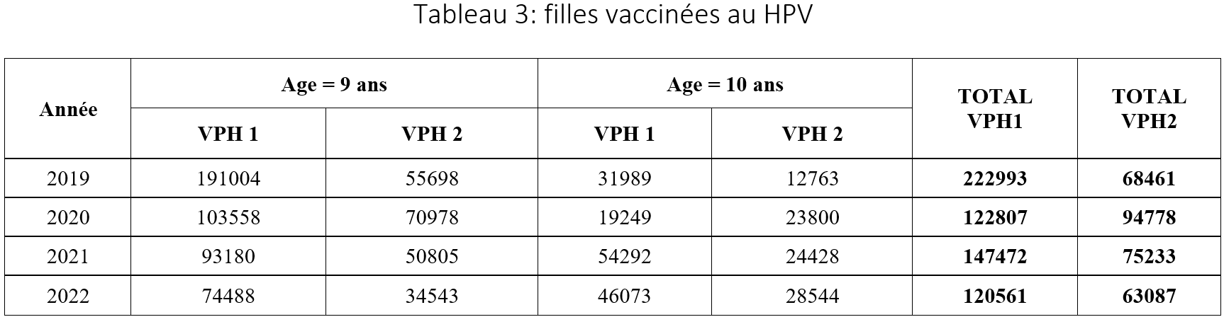
MATERIELS ET METHODES
Description du jeu de données (dataset)
Un second dataset renseigne sur le nombre de jeunes filles déjà vaccinées au HPV sur la période 2019 à 2022.

Slide 8
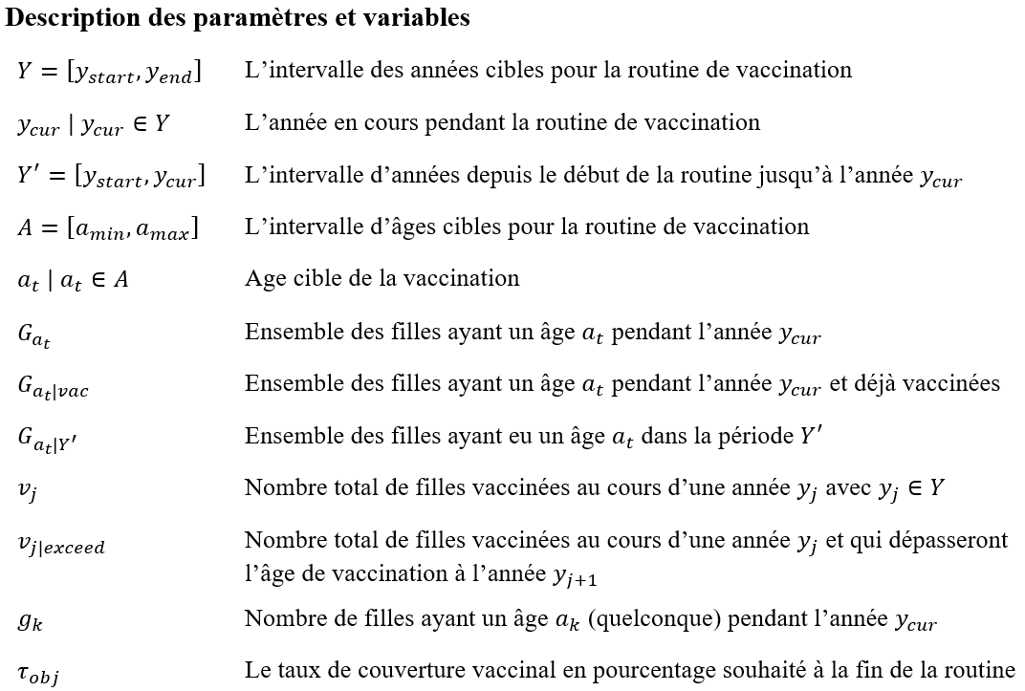
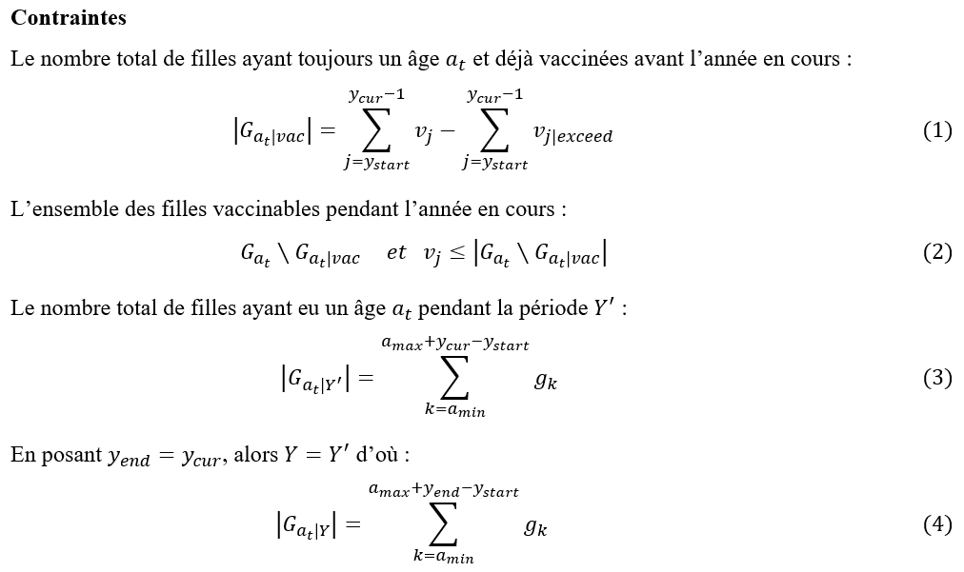
MATERIELS ET METHODES
Modèle mathématique
Le modèle de planification proposé consiste à déterminer pendant la période de la routine, le taux de couverture vaccinal annuelle et global.

Slide 9
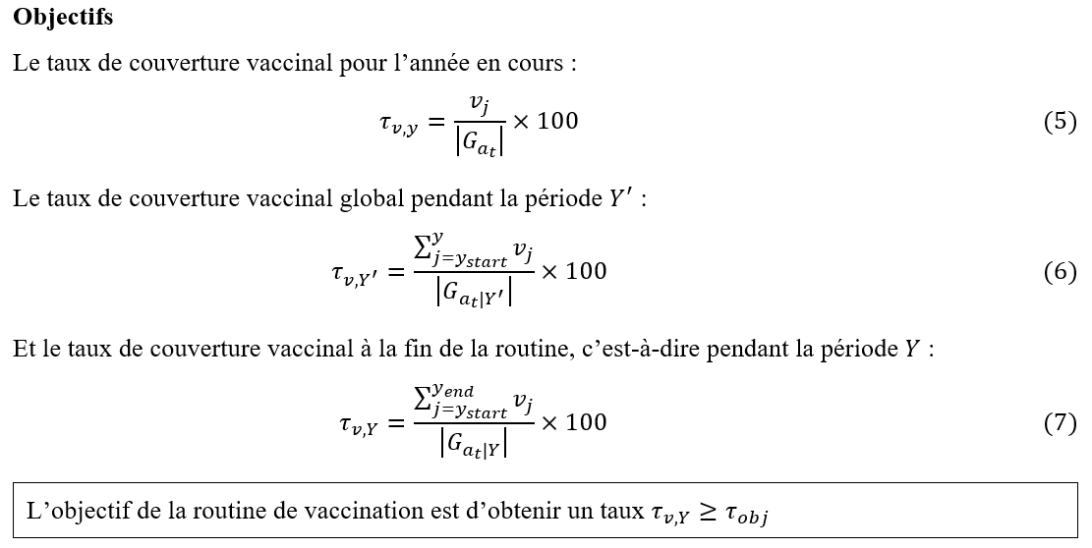
MATERIELS ET METHODES
Modèle mathématique

Slide 10

MATERIELS ET METHODES
HPVsim
Simulateur stochastique basé sur des agents qui permet d'explorer et d'analyser la transmission du papillomavirus humain.
Développé par l’Institute for Disease Modeling (IDM) qui fait partie de la division Santé mondiale de la Fondation Bill & Melinda Gates.
Agents : décrits dans une instance appelé People, qui contient toutes les propriétés des agents : réseaux sexuels, durée du contact, l'âge, mélange des préférences des partenaires, susceptible à infecté…
Interventions :
Modéliser les interventions standards : vaccination prophylactique, programmes de dépistage du cancer du col de l'utérus, traitement des lésions précancéreuses et du cancer, vaccination thérapeutique.
Définir leurs propres interventions personnalisées.
Dans notre étude, seule la vaccination prophylactique à base du vaccin quadrivalent GARDASIL4 est considérée comme intervention.

Slide 11
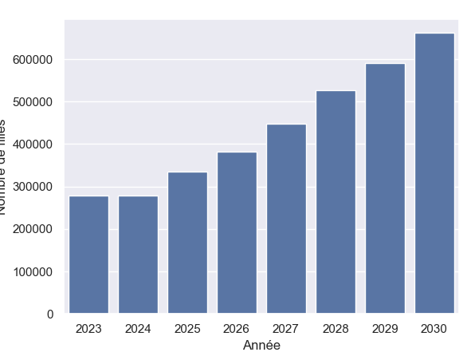
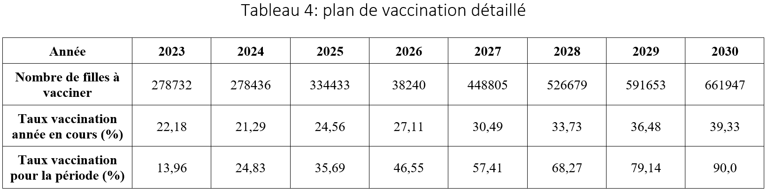
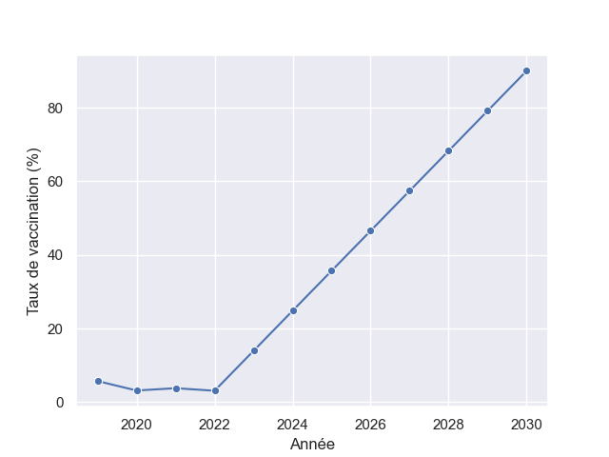
RESULTATS
Plan de vaccination
Plusieurs stratégies de planification de la vaccination peuvent être proposées. Dans le présent modèle, la fonction d’évolution du taux de couverture vaccinal est linéaire.
Le modèle a déterminé que si un taux de 10,87% est atteint chaque année (à compter de 2023), alors en 2030 l’objectif de taux de de couverture vaccinal de 90% sera atteint.

Slide 12
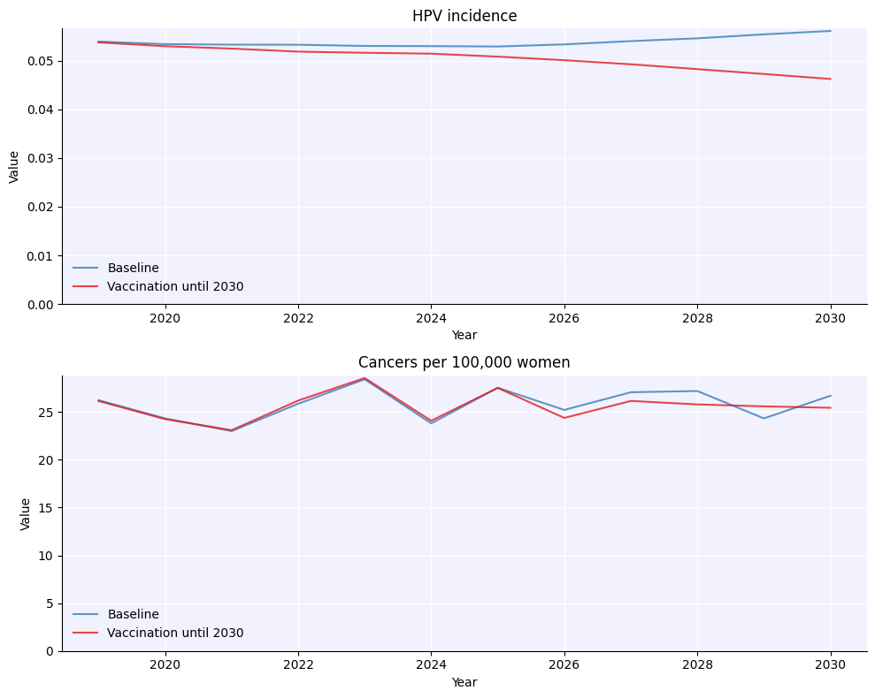
RESULTATS
Impact de la vaccination en 2030
Absence de routine de vaccination :
Incidence cancer col de l’utérus : 25,06 pour 100000 femmes
Prévalence HPV : 5,10% en moyenne avec un pic de 39,50% à l’âge de 30 ans
Avec la routine de vaccination :
Incidence cancer col de l’utérus : 20,14 pour 100000 femmes
Prévalence HPV : 3,84% en moyenne avec un pic de 35,04% à l’âge de 40 ans.

Slide 13
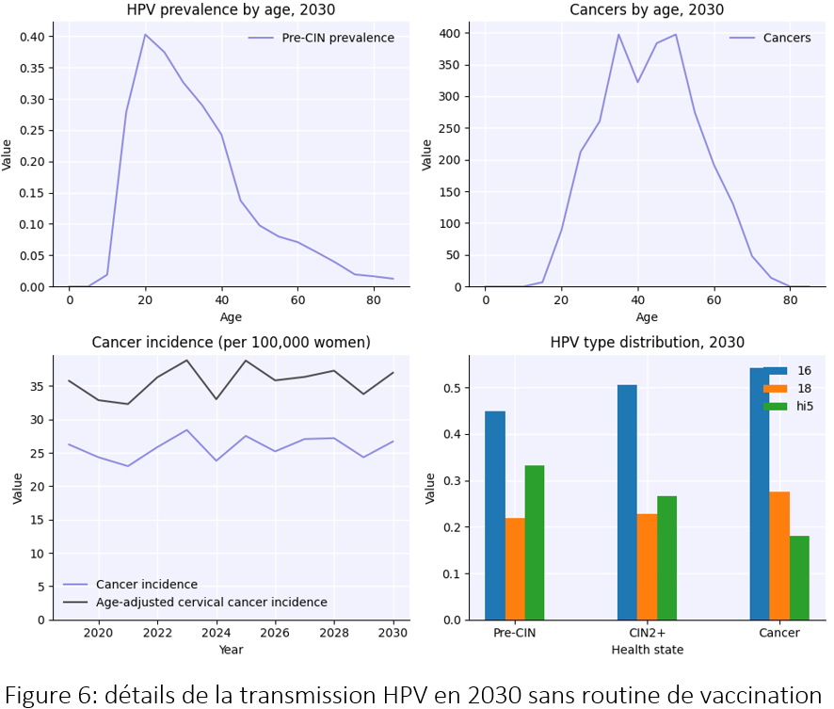
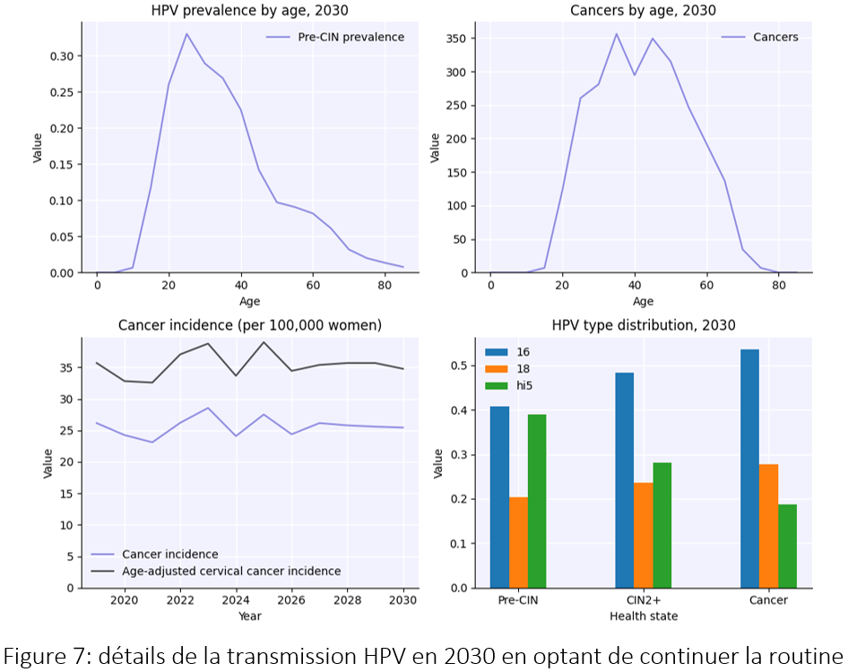
RESULTATS
Impact de la vaccination en 2030 : détails

Slide 14
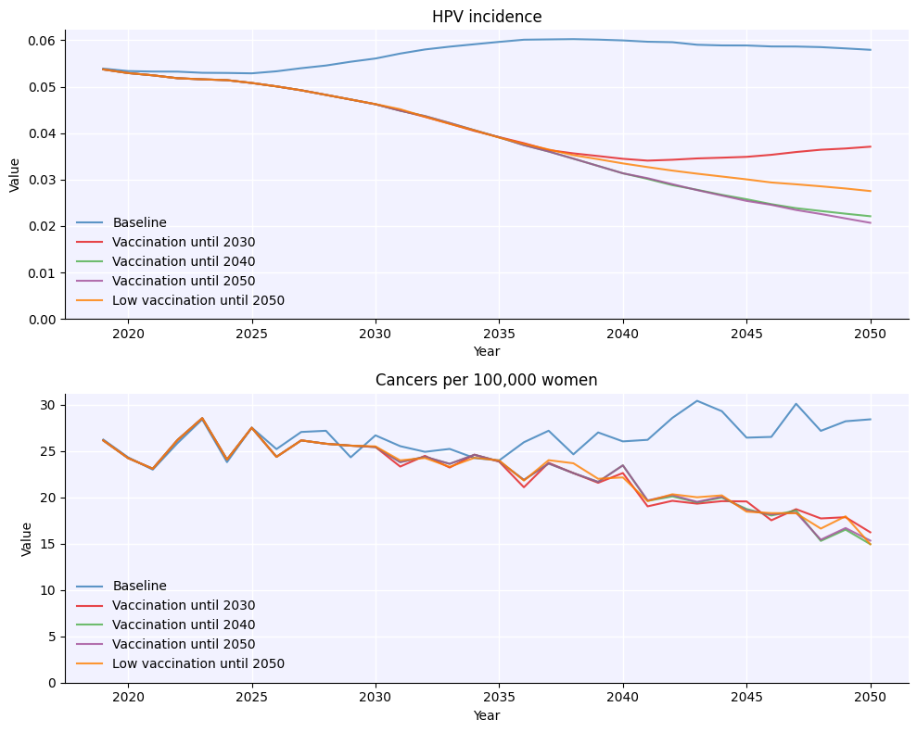
RESULTATS
Et si on simulait jusqu’en 2050 : détails

Slide 15
CONCLUSION
Cette étude montre que la routine de vaccination contre le papillomavirus humain permet de réduire l’incidence du cancer du col de l’utérus ainsi que la prévalence HPV.
Cependant, à elle seule, la vaccination ne permettra pas d’éliminer le cancer en 2030.
L’intégrations des autres types d’interventions (dépistage, traitement…) semble indispensable pour l’élimination du cancer du col de l’utérus d’ici 2030.

Slide 16
MERCI POUR VOTRE ATTENTION

